Slide 1
MHC-pms Doc-App
Bei fragen oder nebenwirkungen

Slide 2
Agenda
What was it again? [ 4 Min ]
What ? [ 8 Min ]
How was it implemented? [ 3 Min ]
What could we have done even better? [ 5 Min ]

Slide 3
What was it again?
Das System dient zur Unterstützung des täglichen Ablaufs eines Arztes in einer Einrichtung die sich um Patienten mit psychischen Problemen kümmert. Der Arzt kann damit Patienteninformationen abrufen und bearbeiten.
Patienteninformationen umfassen die Personalien, die Medikamente die ein Patient in angegebener Dosis einnimmt, Allergien, Krankheitsverlauf, Informationen zum Verhalten und sonstigen Bemerkungen.
Die Software ist kompatibel auf Tablets und auch verfügbar als Desktop Variante damit Berichte über die Tastatur eingetippt werden können.
Die Software soll durch die Anbindung von bereits bestehenden Umsystemen möglichst in die bestehende Organisationsstruktur eingebunden werden können.

Slide 4
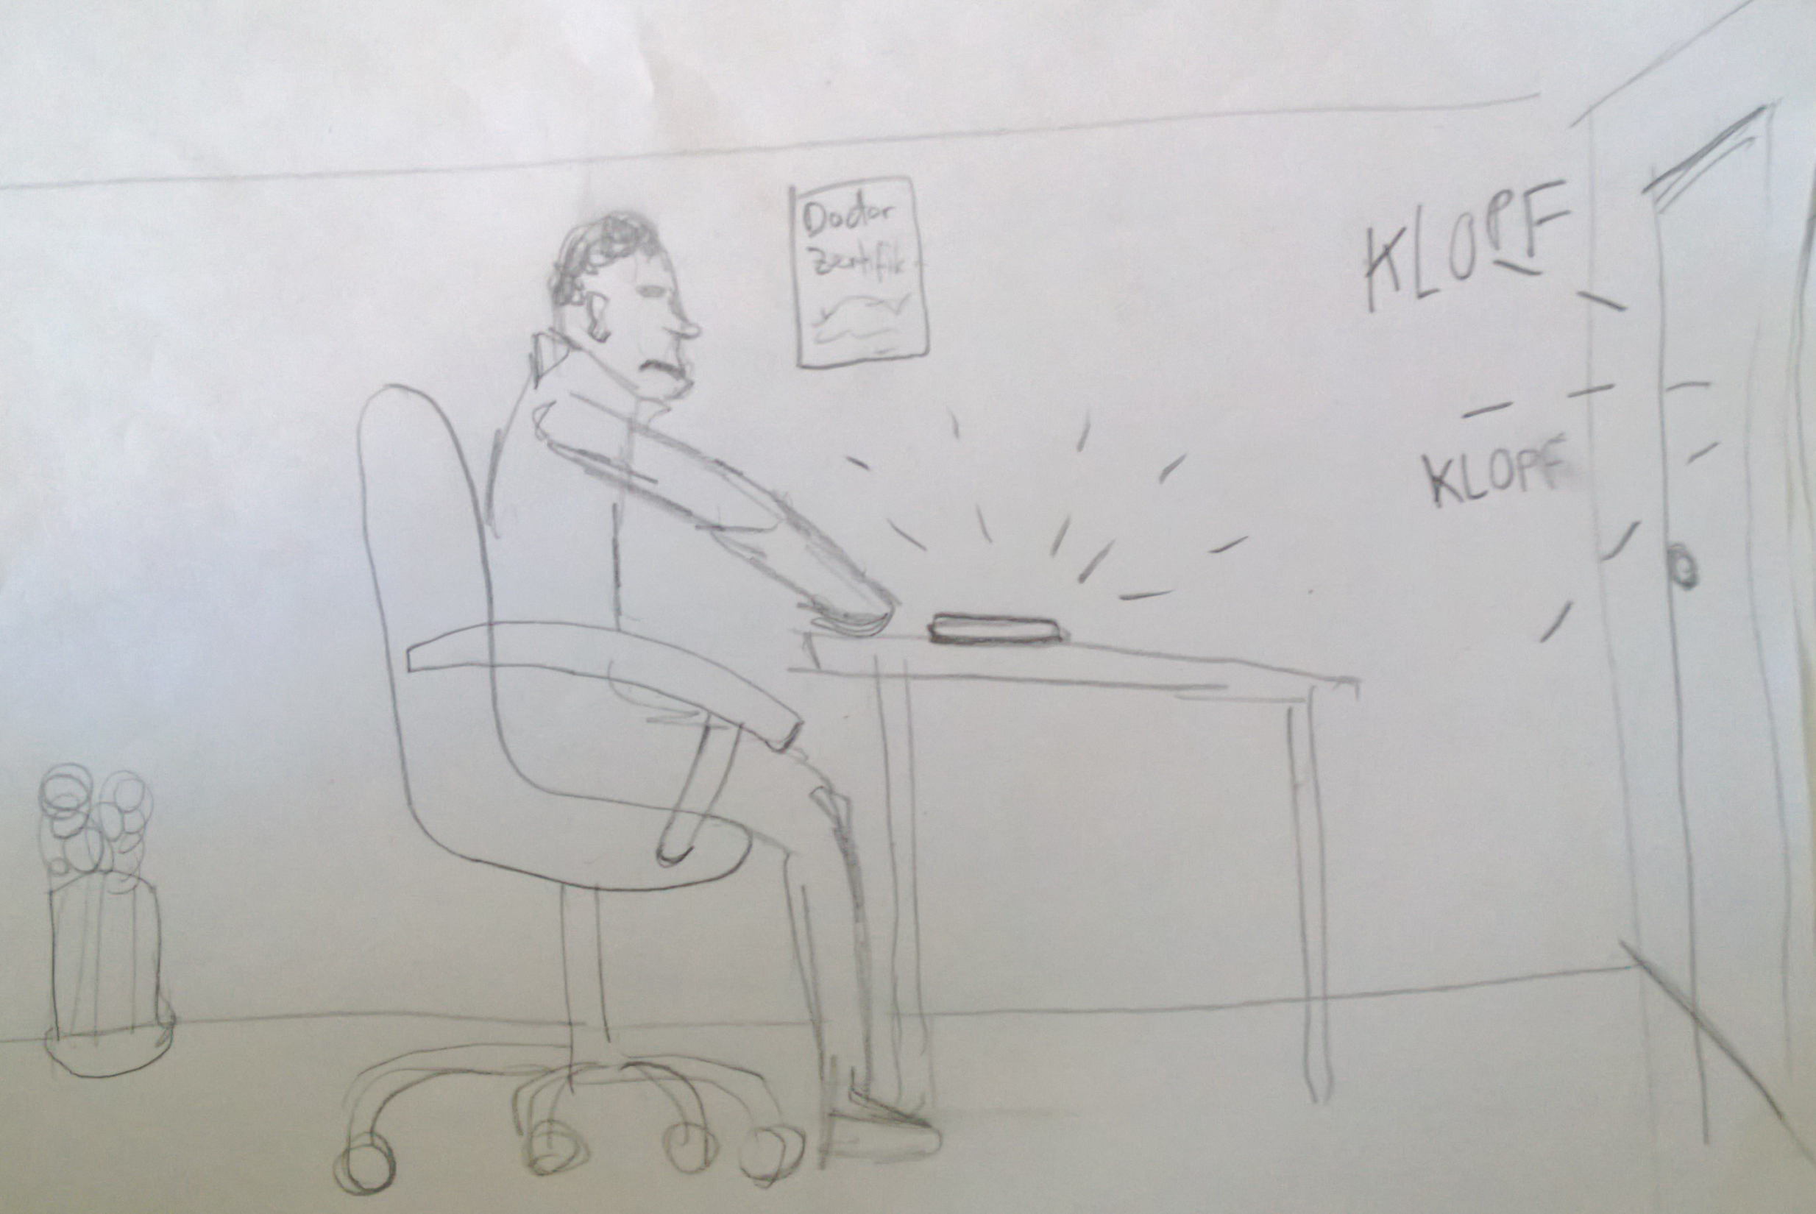

Slide 5
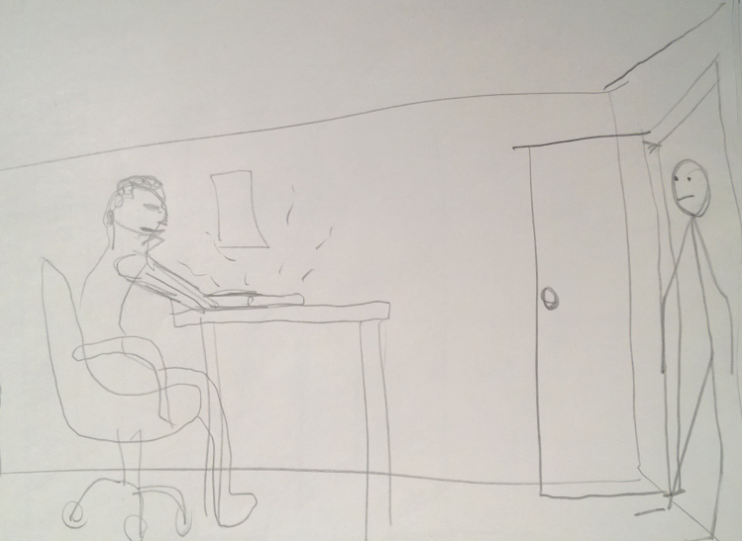

Slide 6
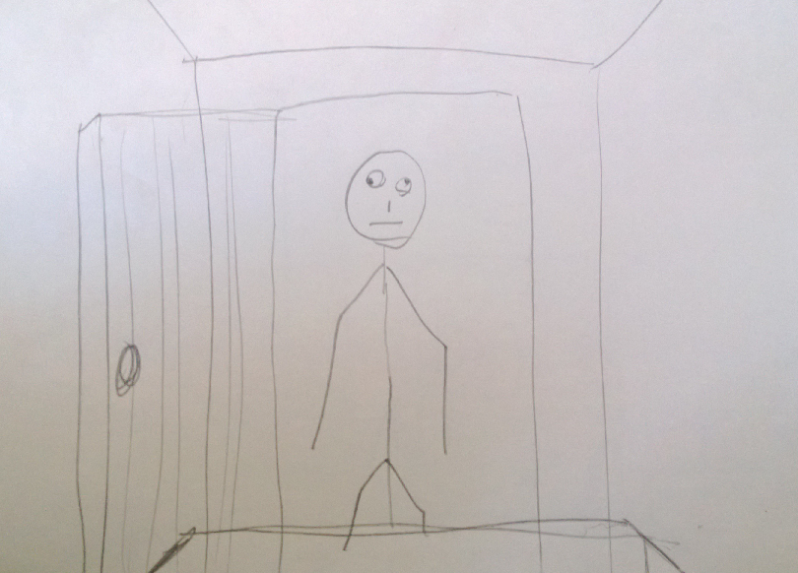

Slide 7
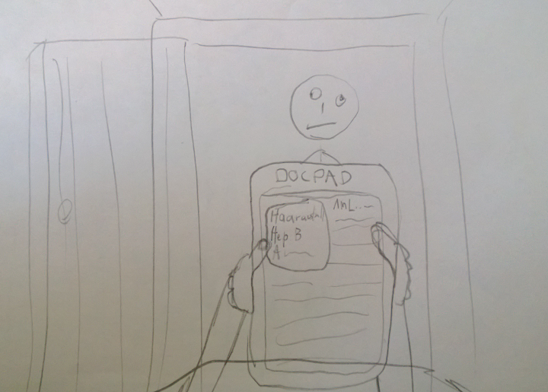

Slide 8
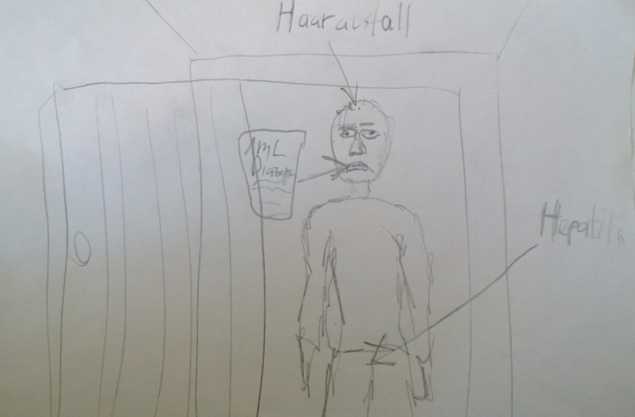

Slide 9
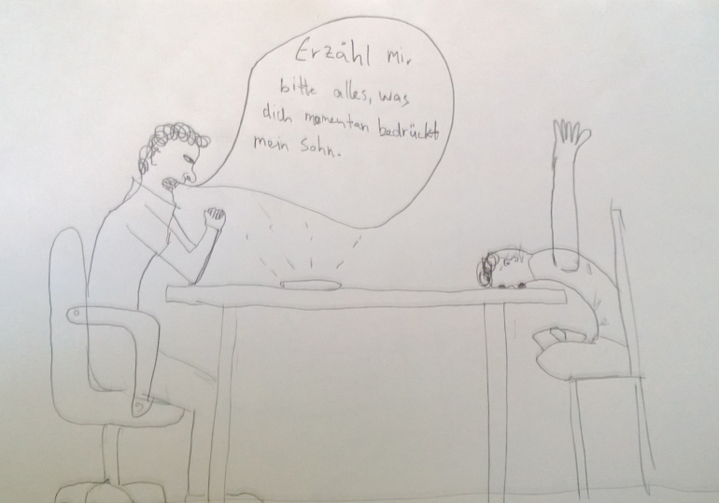

Slide 10
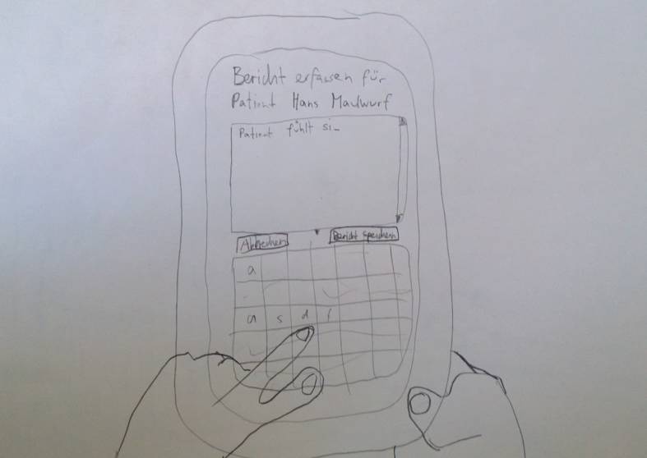

Slide 11
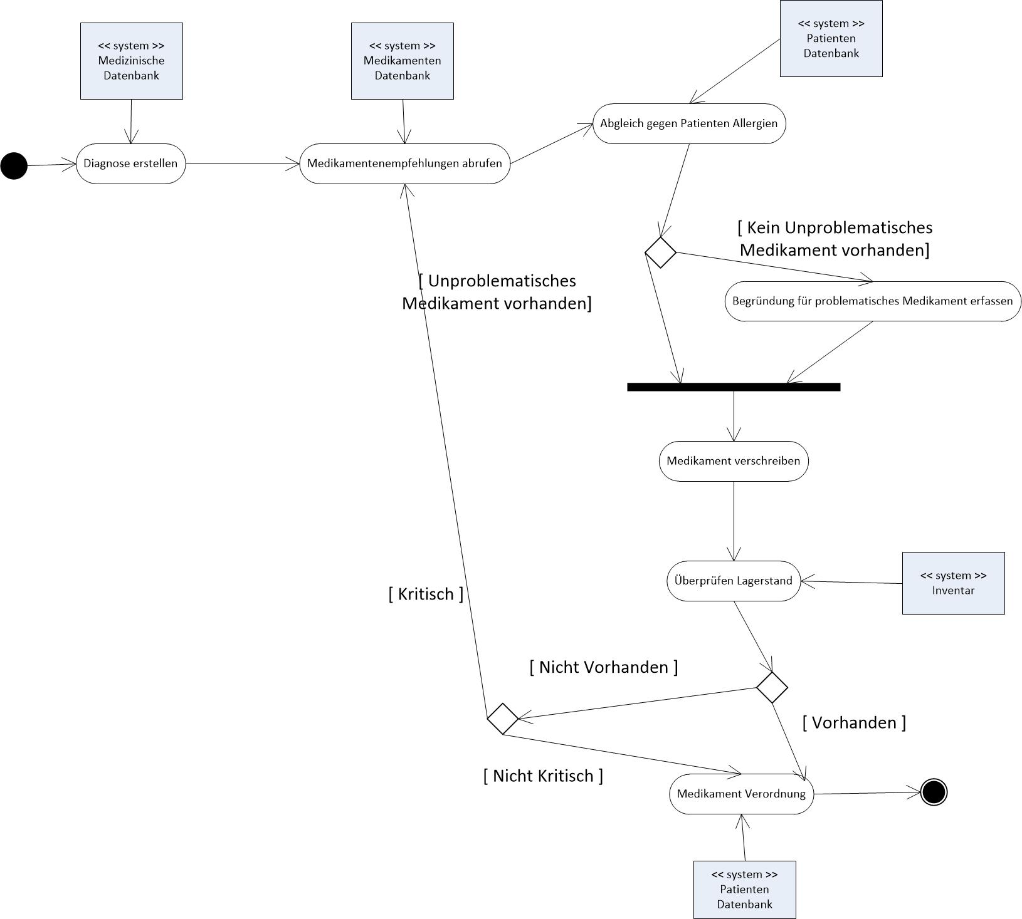
What

Slide 12
What

Slide 13
How was it implemented?
Patterns
Singleton Pattern -> Context
MVC -> Vaadin
Factory Pattern -> Data Sources
Model Pattern -> Model/View/Medication

Slide 14
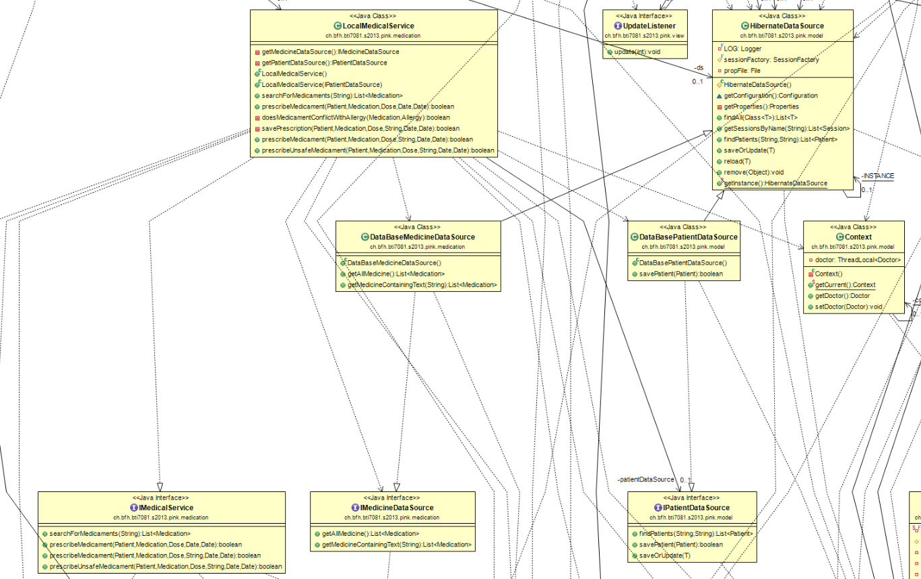
Just Kidding!

Slide 15
How was it implemented
View
Model
Hibernate

Slide 16
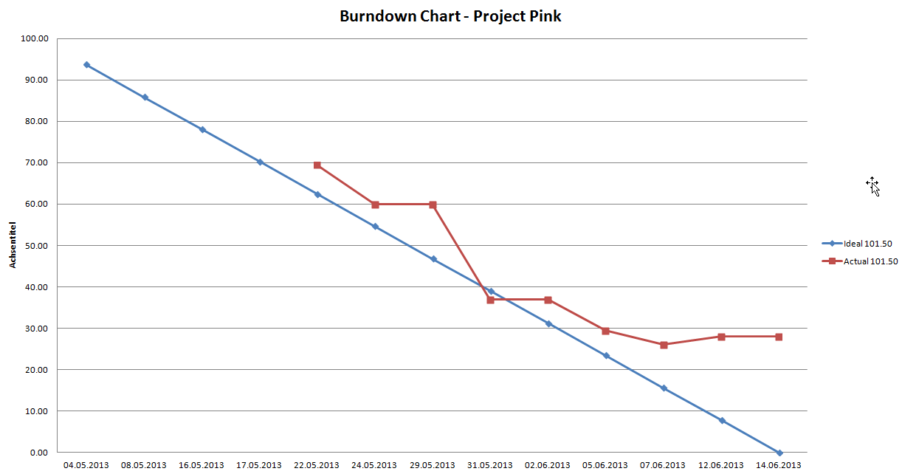
SCRUM Burndown

Slide 17
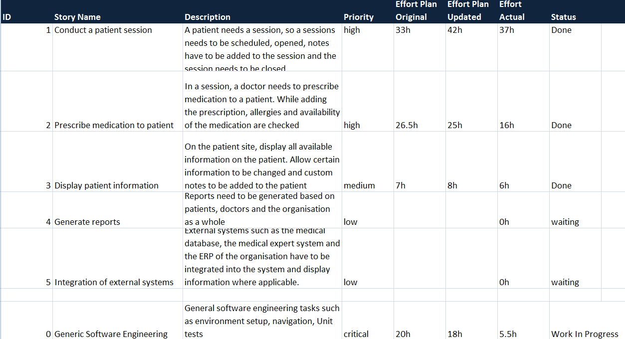
SCRUM BackLog

Slide 18
Problems Challenges
GIT
Vaadin
Programming Know How Gap
Unstructured Team
Workenvironment

Slide 19
The Goodies
The Application
Experience with SCRUM
Time to learn new and different stuff
Vaadin
Continuous Integration
Teamwork

Slide 20

Thanks
http://www.youtube.com/watch?v=JRL5Z1k60tg
Ist für heute wirklich schluss?
TEAM PINK

